Slide 1
第12章 数据绑定和表单标签库
主要内容
  数据绑定
  表单标签库
  数据绑定应用
  JSON数据交互

Slide 2
12.1 数据绑定
在Spring MVC框架中，数据绑定有这样几层含义：绑定请求参数输入值到领域模型（如10.2节）、模型数据到视图的绑定（输入验证失败时）、模型数据到表单元素的绑定（如下列列表选项值由控制器初始化）。

Slide 3
12.2 表单标签库
表单标签库中包含了可以用在JSP页面中渲染HTML元素的标签。JSP页面使用Spring表单标签库时，必须在JSP页面开头处声明taglib指令，指令代码如下：
<%@ taglib prefix="form" uri="http://www.springframework.org/tags/form" %>
表单标签库中有form、input、password、hidden、textarea、checkbox、checkboxes、radiobutton、radiobuttons、select、option、options、errors。

Slide 4
form：渲染表单元素。
input：渲染<input type="text"/>元素。
password：渲染<input type="password"/>元素。
hidden：渲染<input type="hidden"/>元素。
textarea：渲染textarea元素。
checkbox：渲染一个<input type="checkbox"/>元素。
checkboxes：渲染多个<input type="checkbox"/>元素。
radiobutton：渲染一个<input type="radio"/>元素。
radiobuttons：渲染多个<input type="radio"/>元素。
select：渲染一个选择元素。
option：渲染一个选项元素。
options：渲染多个选项元素。
errors：在span元素中渲染字段错误。

Slide 5
12.2.1 表单标签
表单标签，语法格式如下：
<form:form modelAttribute="xxx" method="post" action="xxx">
……
</form:form>
modelAttribute：暴露form backing object的模型属性名称，属性值绑定一个JavaBean对象。假设，控制器类UserController的方法inputUser，是返回userAdd.jsp的请求处理方法。
inputUser方法的代码如下：
@RequestMapping(value = "/input")
public String inputUser(Model model) {
……
model.addAttribute("user", new User());
return "userAdd";
}
userAdd.jsp的表单标签代码如下：
<form:form modelAttribute="user" method="post" action="user/save">
……
</form:form>
注意：在inputUser方法中，如果没有Model属性user，userAdd.jsp页面就会抛出异常，因为表单标签无法找到在其modelAttribute属性中指定的form backing object。

Slide 6
12.2.2 input标签
input标签，语法格式如下：
<form:input path="xxx"/>
path属性将文本框输入值绑定到form backing object的一个属性。示例代码如下：
<form:form modelAttribute="user" method="post" action="user/save">
<form:input path="userName"/>
</form:form>
上述代码，将输入值绑定到user对象的userName属性。

Slide 7
12.2.6 checkbox标签
checkbox标签，语法格式如下：
<form:checkbox path="xxx" value="xxx"/>
多个path相同的checkbox标签，它们是一个选项组，允许多选。选项值绑定到一个数组属性。示例代码如下：
    <form:checkbox path="friends" value="张三"/>张三
    <form:checkbox path="friends" value="李四"/>李四
    <form:checkbox path="friends" value="王五"/>王五
    <form:checkbox path="friends" value="赵六"/>赵六
上述示例代码中复选框的值绑定到一个字符串数组属性friends（String[] friends）。

Slide 8
12.2.7 checkboxes标签
checkboxes标签渲染多个复选框，是一个选项组，等价于多个path相同的checkbox标签。它有3个非常重要的属性：items、itemLabel和itemValue。
items：用于生成input元素的Collection、Map或Array。
itemLabel：items属性中指定的集合对象的属性，为每个input元素提供label。
itemValue：items属性中指定的集合对象的属性，为每个input元素提供value。
checkboxes标签语法格式如下：
<form:checkboxes items="xxx" path="xxx"/>
示例代码如下：
<form:checkboxes items="${hobbys}" path="hobby" />
上述示例代码，是将model属性hobbys的内容（集合元素）渲染为复选框。itemLabel和itemValue缺省情况下，如果集合是数组，复选框的label和value相同；如果是Map集合，复选框的label是Map的值（value），复选框的value是Map的关键字（key）。

Slide 9
12.2.8 radiobutton标签
radiobutton标签，语法格式如下：
<form:radiobutton path="xxx" value="xxx"/>
多个path相同的radiobutton标签，它们是一个选项组，只允许单选。

Slide 10
12.2.9 radiobuttons标签
radiobuttons标签渲染多个radio，是一个选项组，等价于多个path相同的radiobutton标签。radiobuttons标签，语法格式如下：
<form:radiobuttons path="xxx" items="xxx"/>
该标签的itemLabel和itemValue属性与checkboxes标签的itemLabel和itemValue属性完全一样，但只允许单选。

Slide 11
12.2.10 select标签
select标签的选项可能来自其属性items指定的集合，或者来自一个嵌套的option标签或options标签。语法格式如下：
<form:select path="xxx" items="xxx" />
或
<form:select path="xxx" items="xxx" >
<option value="xxx">xxx</option>
</ form:select>
或
<form:select path="xxx">
<form:options items="xxx"/>
</form:select>
该标签的itemLabel和itemValue属性与checkboxes标签的itemLabel和itemValue属性完全一样。

Slide 12
12.2.12 errors标签
errors标签渲染一个或者多个span元素，每个span元素包含一个错误消息。它可以用于显示一个特定的错误消息，也可以显示所有错误消息。语法如下：
<form:errors path="*"/>
或
<form:errors path="xxx"/>
其中，“*”表示显示所有错误消息；“xxx”表示显示由“xxx”指定的特定错误消息。

Slide 13
12.3 数据绑定应用
为了让读者进一步学习数据绑定和表单标签，本节给出了一个应用范例ch12。应用中实现了User类属性和JSP页面中表单参数的绑定，同时在JSP页面中分别展示了input、textarea、checkbox、checkboxs、select等标签。

Slide 14
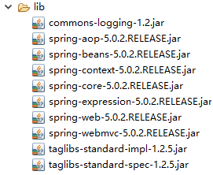
12.3.1 应用的相关配置
在ch12应用中需要使用JSTL，因此，不仅需要将Spring MVC相关jar包拷贝到应用的WEN-INF/lib目录下，还需要从Tomcat的webapps\examples\WEB-INF\lib目录下，将JSTL相关jar包拷贝到应用的WEN-INF/lib目录下。ch12的JAR包如图12.1所示。
为了避免中文乱码问题，需要在web.xml文件中增加编码过滤器，同时JSP页面编码设置为UTF-8，form表单的提交方式必须为post。

Slide 15
12.3.2 领域模型
应用中实现了User类属性和JSP页面中表单参数的绑定，User类包含了和表单参数名对应的属性，以及属性的set和get方法。
public class User {
private String userName;
private String[] hobby;//兴趣爱好
private String[] friends;//朋友
private String carrer;
private String houseRegister;
private String remark;
//省略setter和getter方法
}

Slide 16
12.3.3 Service层
应用中使用了Service层，在Service层使用静态集合变量users模拟数据库存储用户信息，包括添加用户和查询用户两个功能方法。
在ch12应用的src目录下，创建包service，并在该包中创建UserService接口和UserServiceImpl实现类。

Slide 17
12.3.4 Controller
在Controller类UserController中定义了请求处理方法，其中包括处理user/input请求的inputUser方法，以及user/save请求的addUser方法，其中在addUser方法中用到了重定向。在UserController类中，通过@Autowired注解在UserController对象中主动注入UserService对象，实现对user对象的添加和查询等操作；通过model的addAttribute方法将User类对象、HashMap类型的hobbys对象、String[]类型的carrers对象以及String[]类型的houseRegisters对象传递给View（userAdd.jsp）。

Slide 18
12.3.5 View层
View层包含两个JSP页面，一个是信息输入页面userAdd.jsp，一个是信息显示页面userList.jsp。在ch12应用的WEB-INF/jsp/目录下，创建此两个JSP页面。
在userAdd.jsp页面中将Map类型的hobbys绑定到了checkboxes上，将String[]类型的carrers和houseRegisters绑定到select上，实现通过option标签对select添加选项，同时表单的method方法需指定为post来避免中文乱码问题。
在userList.jsp页面中使用JSTL标签遍历集合中的用户信息，JSTL相关知识，参见本书的相关内容。

Slide 19
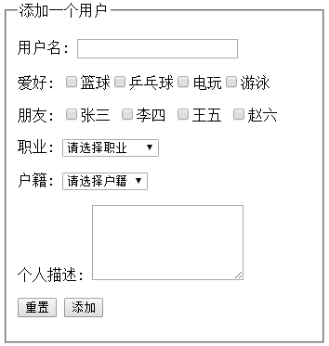
12.3.6 测试应用
通过地址http://localhost:8080/ch12/user/input测试应用，添加用户信息页面效果如图12.2所示。

Slide 20
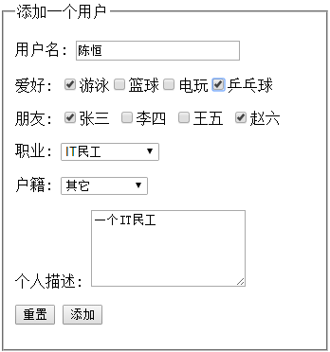
如果在图12.2中，职业选择“IT民工”时，添加失败。失败后还回到添加页面，输入过的信息不再输入，自动回填（必须结合form标签）。自动回填是数据绑定的一个优点。失败页面如图12.3所示。

Slide 21
12.4 JSON数据交互
Spring MVC在数据绑定的过程中，需要对传递数据的格式和类型进行转换，它既可以转换String等类型的数据，也可以转换JSON等其他类型的数据。本节将针对Spring MVC中JSON类型的数据交互进行讲解。

Slide 22
12.4.1 JSON概述
JSON（JavaScript Object Notation，JS对象标记）是一种轻量级的数据交换格式。与XML一样，JSON也是基于纯文本的数据格式。它有两种数据结构。
1．对象结构
对象结构以“{”开始，以“}”结束。中间部分由0个或多个以英文“,”分隔的key/value对构成，key和value之间以英文“:”分隔。对象结构的语法结构如下：
{
key1:value1,
key2:value2,
…
}
其中，key必须为String类型，value可以是String、Number、Object、Array等数据类型。
2．数组结构
数组结构以“[”开始，以“]”结束。中间部分由0个或多个以英文“,”分隔的值的列表组成。数组结构的语法结构如下：
[
value1,
value2,
…
]

Slide 23
上述两种（对象、数组）数据结构也可以分别组合构成更为复杂的数据结构。例如：一个student对象包含sno、sname、hobby和college对象，其JSON的表示形式如下：
{
"sno":"201802228888",
"sname":"陈恒",
"hobby":["篮球","足球"],
"college":{
"cname":"清华大学",
"city":"北京"
}
}

Slide 24
12.4.2 JSON数据转换
为实现浏览器与控制器类之间的JSON数据交互，Spring MVC提供了MappingJackson2HttpMessageConverter实现类默认处理JSON格式请求响应。该实现类利用Jackson开源包读写JSON数据，将Java对象转换为JSON对象和XML文档，同时也可以 将JSON对象和XML文档转换为Java对象。
Jackson开源包及其描述如下所示。
  jackson-annotations-2.9.4.jar：JSON转换注解包。
  jackson-core-2.9.4.jar：JSON转换核心包。
  jackson-databind-2.9.4.jar：JSON转换的数据绑定包。
以上3个Jackson的开源包在编写本书时，最新版本是2.9.4，读者可通过地址“http://mvnrepository.com/artifact/com.fasterxml.jackson.core”下载得到。
在使用注解开发时，需要用到两个重要的JSON格式转换注解，分别是@RequestBody和@ResponseBody。
@RequestBody：用于将请求体中的数据绑定到方法的形参中，该注解应用在方法的形参上。
@ResponseBody：用于直接返回return对象，该注解应用在方法上。

Slide 25
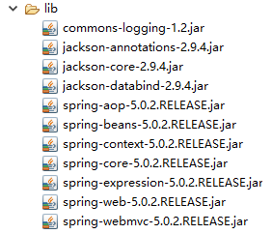
下面通过一个案例来演示如何进行JSON数据交互，具体步骤如下。
1．创建应用并导入相关JAR包
2．配置web.xml
在web.xml文件中，对Spring MVC的前端控制器等信息进行配置。代码与第10章ch10的相同，不再赘述。

Slide 26
3．配置Spring MVC的核心配置文件
<!-- 使用扫描机制，扫描控制器类 -->
<context:component-scan base-package="controller"/>
<mvc:annotation-driven />
<!-- annotation-driven用于简化开发的配置，
注解DefaultAnnotationHandlerMapping和AnnotationMethodHandlerAdapter -->
<!-- 使用resources过滤掉不需要dispatcher servlet的资源。
使用resources时，必须使用annotation-driven，不然resources元素会阻止任意控制器被调用。
-->
<!-- 配置静态资源，允许js目录下所有文件可见 -->
<mvc:resources location="/js/" mapping="/js/**"></mvc:resources>
<!-- 配置视图解析器 -->
<bean class="org.springframework.web.servlet.view.InternalResourceViewResolver"
id="internalResourceViewResolver">
<!-- 前缀 -->
<property name="prefix" value="/WEB-INF/jsp/" />
<!-- 后缀 -->
<property name="suffix" value=".jsp" />
</bean>

Slide 27
4．创建POJO类
package pojo;
public class Person {
private String pname;
private String password;
private Integer page;
//省略setter和getter方法
}

Slide 28
5．创建JSP页面测试JSON数据交互
在index.jsp页面中，编写了一个测试JSON交互的表单，当单击“测试”按钮时，执行页面中的testJson()函数。在该函数中使用了jQuery的AJAX方式将JSON格式的数据传递给“/testJson”结尾的请求中。
因为，在index.jsp中使用的是jQuery的AJAX进行的JSON数据提交和响应，所以还需要引入jquery.js文件。本案例引入了WebContent目录下js文件夹中的jquery-3.2.1.min.js，读者可在源程序中找到该文件。

Slide 29
6．创建控制器类
@Controller
public class TestController {
/**
* 接收页面请求的JSON数据，并返回JSON格式结果
*/
@RequestMapping("/testJson")
@ResponseBody
public Person testJson(@RequestBody Person user) {
//打印接收的JSON格式数据
System.out.println("pname=" + user.getPname() +
", password=" + user.getPassword() + ",page=" + user.getPage());
//返回JSON格式的响应
return user;
}
}
在上述控制器类中，编写了接收和响应JSON格式数据的testJson()方法。方法中的@RequestBody注解用于将前端请求体中的JSON格式数据绑定到形参user上，@ResponseBody注解用于直接返回Person对象（当返回POJO对象时，默认转换为JSON格式数据进行响应）。

Slide 30
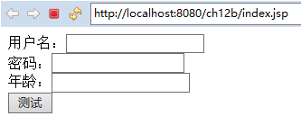
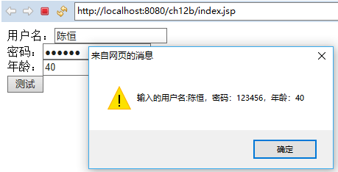

7．运行index.jsp页面，测试程序
从图12.7和12.8的结果可以看出，编写的代码可以将JSON格式的请求数据转换为方法中的Java对象，也可以将Java对象转换为JSON格式的响应数据。

